Slide 1
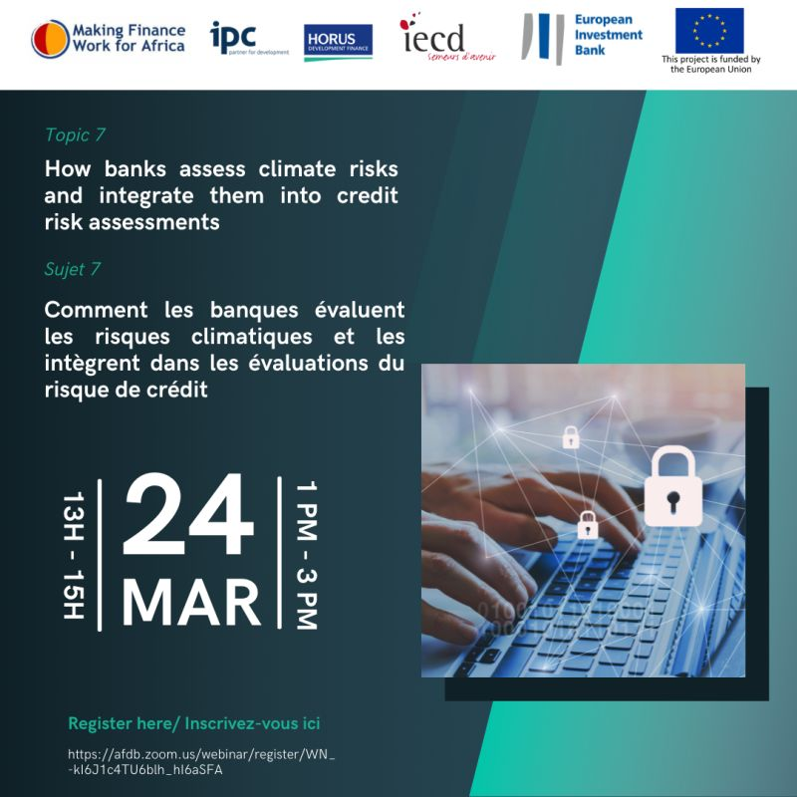
Notre webinaire débutera sous peu …

Slide 2





#MFW4A/EIBWEBINARSERIES
SOMMAIRE
Informations pratiques
MFW4A
Panélistes
PRéSENTATIONS
Q&A

Slide 3







MFW4A/EIB WEBINAR SERIES
INFORMATIONS Pratiques
La durée de ce webinaire est de 75 minutes, incluant les questions et réponses
Pour une meilleure écoute, tous les micros des participants seront désactivés pendant la durée du webinaire
Les questions peuvent aussi être soumises via "Q & A"
La traduction simultanée sera disponible en FR/EN/FR
Les diapositives et un enregistrement du webinaire seront distribués à la fin de la session
Envoyez un message aux organisateurs si vous rencontrez des problèmes techniques
N'oubliez pas de remplir le questionnaire qui apparaîtra automatiquement sur votre navigateur à la fin de la session

Slide 4






MFW4A: Plate-forme pour l'harmonisation et la facilitation du développement du secteur financier et le partage des connaissances
Objectifs: Contribuer à la réalisation du plein potentiel du secteur financier africain
Stimuler le développement économique et de réduire la pauvreté en Afrique
NOS DONATEURS
secretariat@mfw4a.org
www.mfw4a.org
REMERCIEMENTS À LA BANQUE EUROPEENNE D’INVESTISSEMENT ET À L’UNION EUROPÉENNE

Slide 5
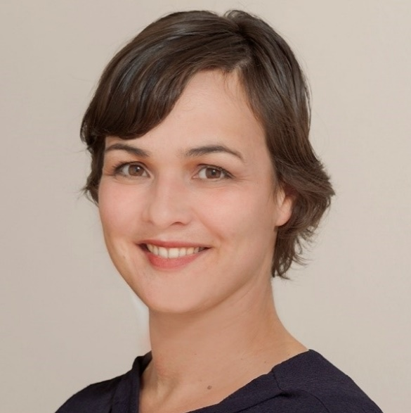
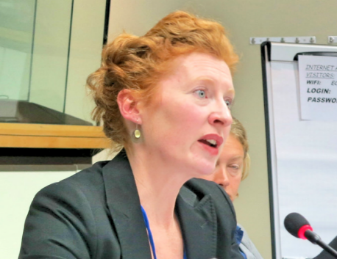
#MFW4A/EIB WEBINARSERIES
Modératrice
Introduction
Carina Dunker
Directrice, finance verte, IPC GmbH
Jane Feehan
Chef de la délégation de la BEI en Afrique de l’Ouest

Slide 6

PROGRAMME D’ASSISTANCE TECHNIQUE DE LA BEI POUR LES OPÉRATIONS DU SECTEUR FINANCIER EN AFRIQUE DE L’OUEST ET DU CENTRE
  Objectif : Améliorer l'inclusion financière responsable en créant un accès aux services financiers à moyen et long terme pour les MPME, par le biais de prêts et d'une assistance technique aux banques et aux institutions de microfinance.

Slide 7
Thème 7 : Comment les banques évaluent les risques climatiques et les intègrent dans les évaluations du risque de crédit

Slide 8








Relever le défi climatique
1.5°C
Le climat change => Nous devons nous adapter aux changements
Le climat change
=> nous atténuons d'autres changements et transitons vers une société à zéro carbone
La société globale résiliente aux changements climatiques
Secteur Financier
Résout les risques
de transition dans ses actifs et opérationss
Résout les risques
de transition dans ses actifs et opérationss

Slide 9

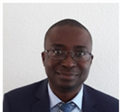
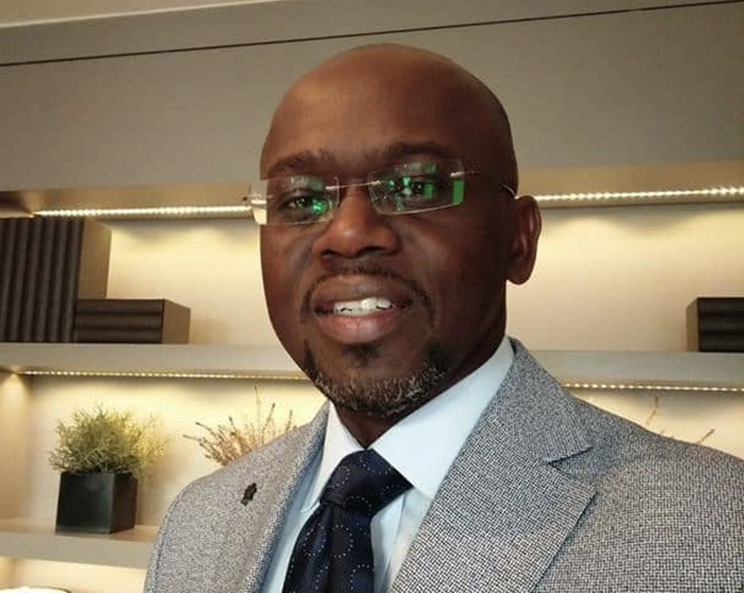
#MFW4A/EIBWEBINARSERIES
Panélistes
Gerhard MULDER
Expert en financement climatique, co-fondateur de CRS
Hermann Comoé
Agronome, expert en risques climatiques physiques, IPC
Marc Daubrey
Expert en financement climatique, CEO de Green Invest Africa
9

Slide 10



This material is intended only for participants of Climate Risk Service’s ‘Climate Risk Training’ session.
Confidential & Proprietary. Copyright© 2022 by Climate Risk Services

Slide 11
Pourquoi le risque climatique est-il important pour les institutions financières
Par Gerhard Mulder –

Slide 12



Pourquoi le risque climatique est-il important ?
Matérialité environnementale et sociale
Matérialité financière
L'impact de l'entreprise sur le climat
L'impact du climat sur l'entreprise
Public principal :
Consommateurs/société civile/investisseurs/employés
Public principal :
Investisseurs
page
01

Slide 13

Risques et opportunités
Opportunités pour l'entreprise et la planète si le produit ou le service contribue à l'atténuation et à l'adaptation du climat.
Risques pour l'entreprise liés à l'augmentation des risques climatiques tels que les tempêtes extrêmes, le stress thermique, etc.
Risques pour l'entreprise en raison d'une réglementation accrue
page
02

Slide 14
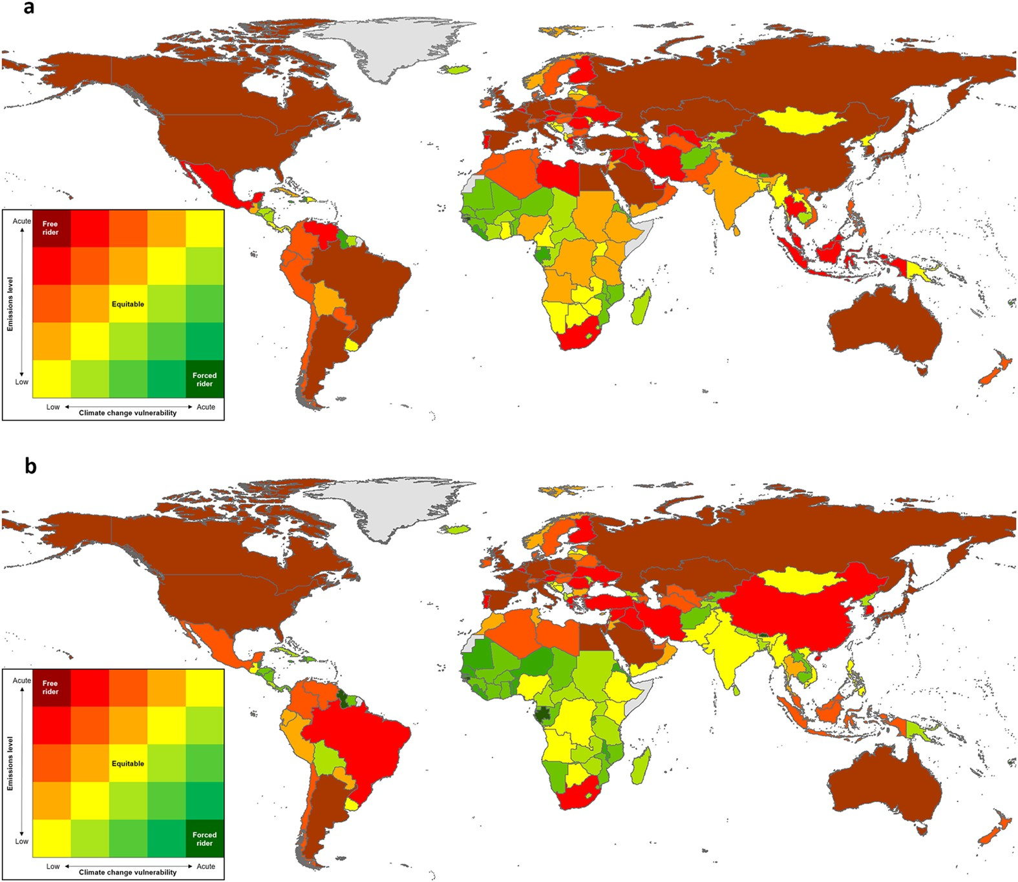
Risques et opportunités

Slide 15


Risque climatique : BlackRock
"
Le risque climatique est un risque d'investissement
"
La lettre de Larry Fink aux PDG
page
04

Slide 16

Risque climatique : Banque des règlements internationaux
Les méthodes de gestion des risques probabilistes et rétrospectives sur lesquelles les gestionnaires de risques s'appuient depuis des décennies sont jugées incompatibles avec la nature incertaine et prospective des risques liés au climat.
page
05
Notes:
Steph

Slide 17
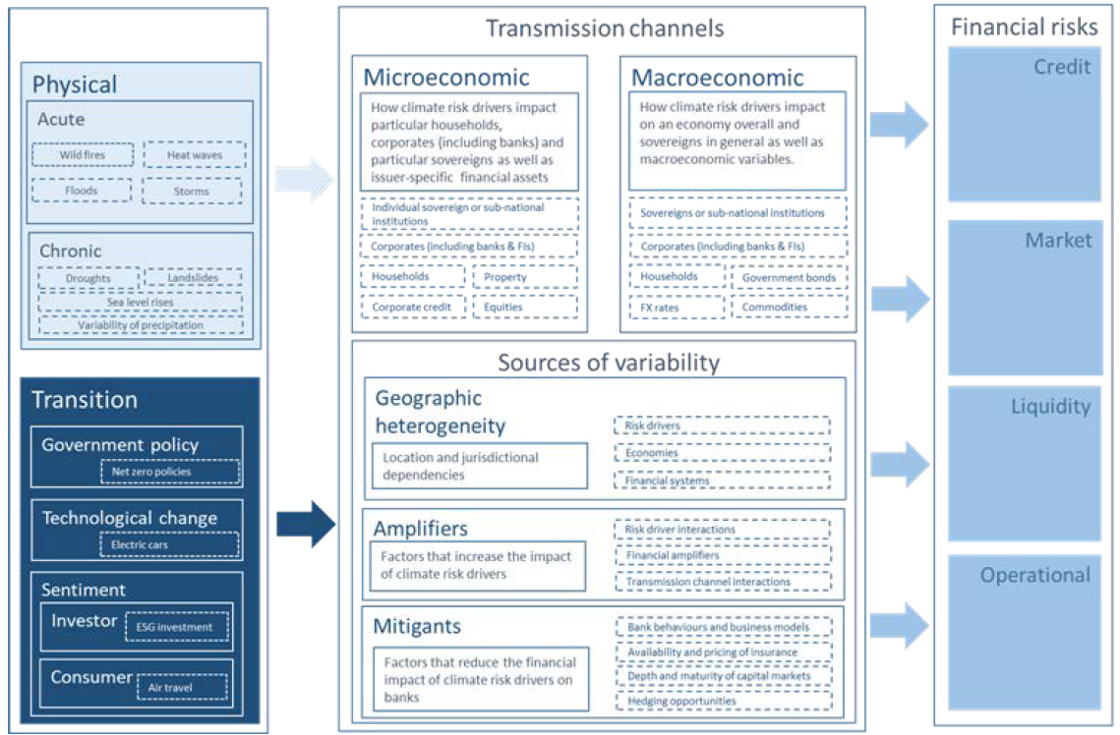
Risque de transition
Catégories
page
06
Notes:
Gerhard
Un peu plus difficile - qui pourrait me donner un exemple d'une catégorie de risque de transition ?
Marché et technologie : Changements dans l'offre et la demande de certaines marchandises, produits et services. Innovations technologiques et obsolescence des technologies existantes.
Énergie : Volatilité et incertitude du mix énergétique et des prix.
Socioculturel : la prise de conscience sociale du risque climatique entraîne une modification des valeurs et des comportements de la société.
Réglementation/politique : Mécanismes de tarification du carbone, limites d'émissions plus strictes, exigences accrues en matière d'efficacité énergétique, mesures plus strictes en matière d'efficacité de l'eau.
Réputation : Au fur et à mesure que les valeurs sociales changent et que les normes industrielles évoluent, l'exposition croissante aux changements de perception du secteur ou d'une entreprise spécifique de la part de la société, des investisseurs, des consommateurs, etc.

Slide 18
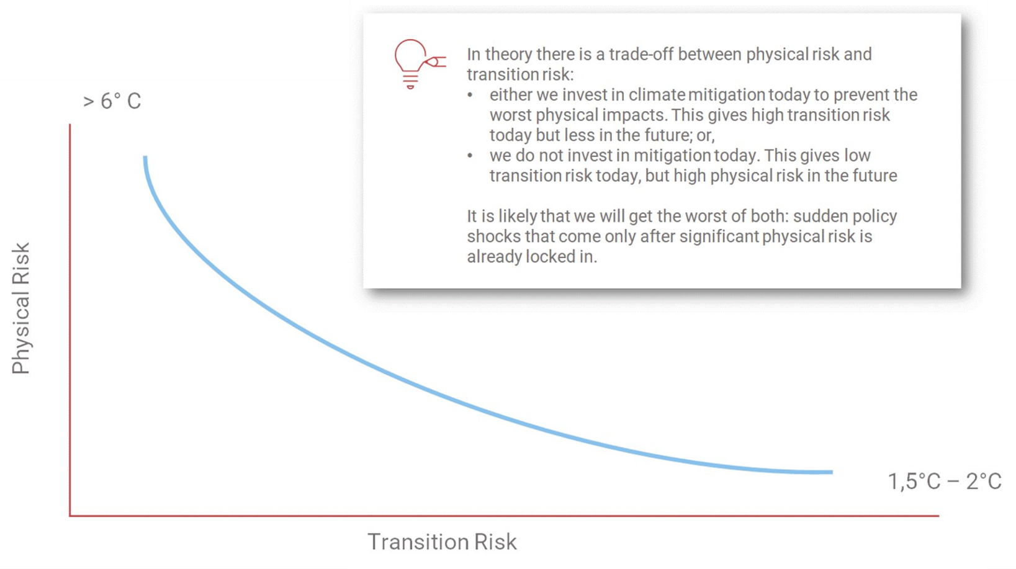
Risque physique vs.
Risque de transition
page
07
Notes:
Steph

Slide 19


Get Climate-Smart
www.climateriskservices.com
Confidential & Proprietary. Copyright© June 2020 by Climate Risk Services

Slide 20
L’Académie de la BEI pour les services bancaires aux PME et la Microfinance en Afrique de l’Ouest et du Centre 2022
Perspective du changement climatique physique et des institutions financières
24 Mars 2022
Par Hermann Comoé

Slide 21
Contenu
1. | Vulnérabilité au changement climatique dans le secteur agricole | 03
2. | Évaluation et prise en compte des risques climatiques physiques dans l'activité de prêt agricole | 04
3. | Mesures d'adaptation et d'atténuation qui pourraient nécessiter les services d'une institution financière | 05
4. | Leçons apprises | 07

Slide 22
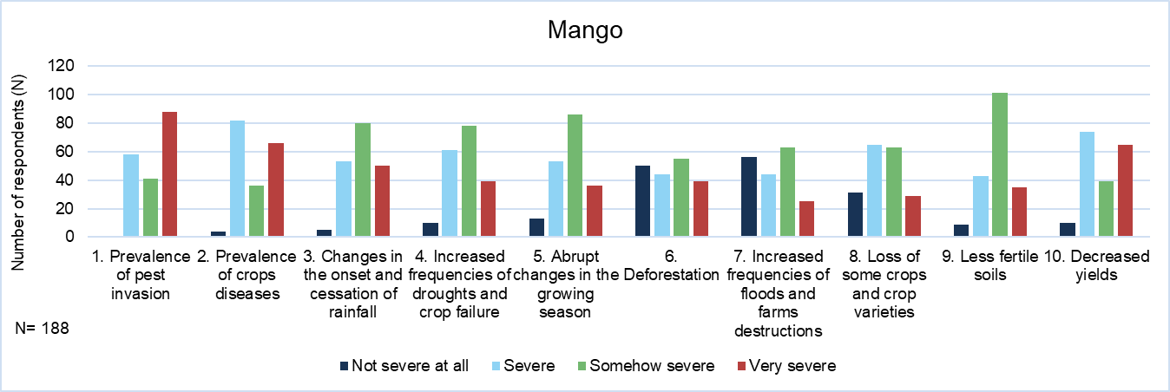
Vulnérabilité au changement climatique dans le secteur agricole
En Afrique, la croissance de la productivité agricole a été réduite de 34% depuis 1961 en raison du CC
Le réchauffement de l'atmosphère aura des effets négatifs sur les systèmes alimentaires en Afrique en raccourcissant les périodes de végétation et en augmentant le stress hydrique.
Un réchauffement climatique supérieur à 2°C entraînera une baisse des rendements des cultures de base et des cultures arboricoles dans la majeure partie de l'Afrique par rapport aux rendements de 2005.
Le changement climatique constitue une menace importante pour les pêcheries marines et d'eau douce africaines
La filière mangue au Ghana :
  Impact des parasites, des maladies des cultures et de la réduction de l'eau
  Diminution des rendements et de la qualité des fruits
Figure 1 : Risques liés au climat et à l'environnement dans le secteur de la production de mangues au Ghana.

Slide 23

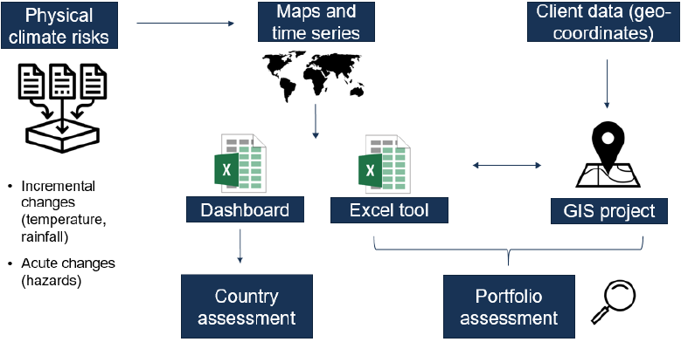
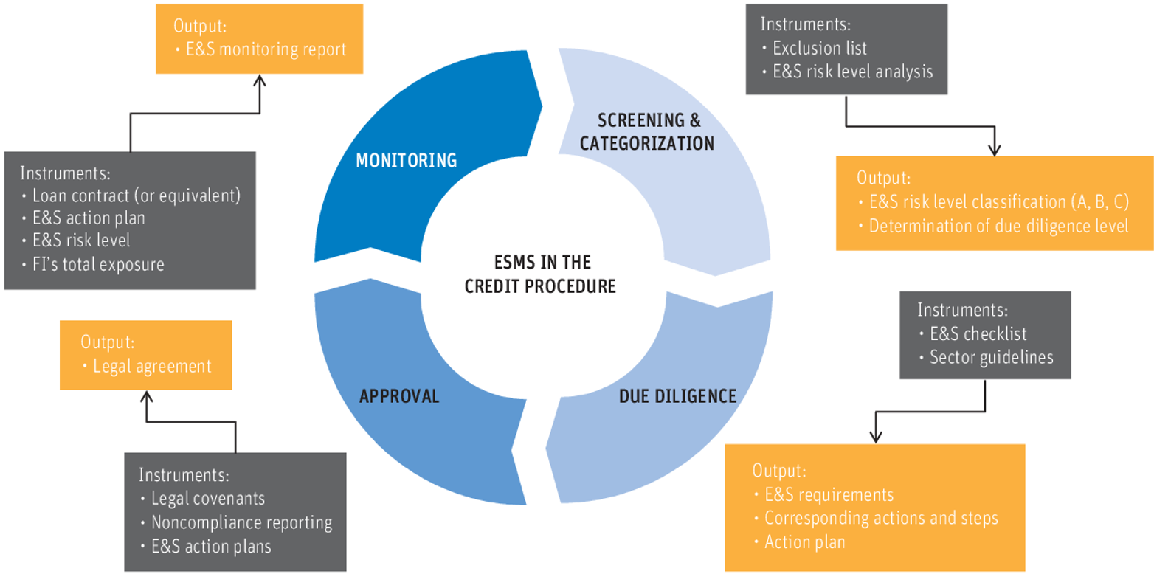
Évaluation des risques climatiques physiques dans le secteur des prêts agricoles
Tableau de bord et outil d'analyse de portefeuille
Intégration de la "norme relative au climat" dans le système de gestion environnementale et sociale (ESMS) de FI.
Source : IPC
Notes:
Approche par tableau de bord : Pour une classification générale des risques et une comparaison directe de tous les pays de la banque, différents indicateurs liés au climat ont d'abord été passés en revue au niveau des pays uniquement.
L'analyse du portefeuille agricole de la banque : En raison de son aspect spécifique à la région, des données/informations moins agrégées et des séries chronologiques permettront de mieux évaluer l'impact des risques climatiques sur le secteur agricole.

Slide 24
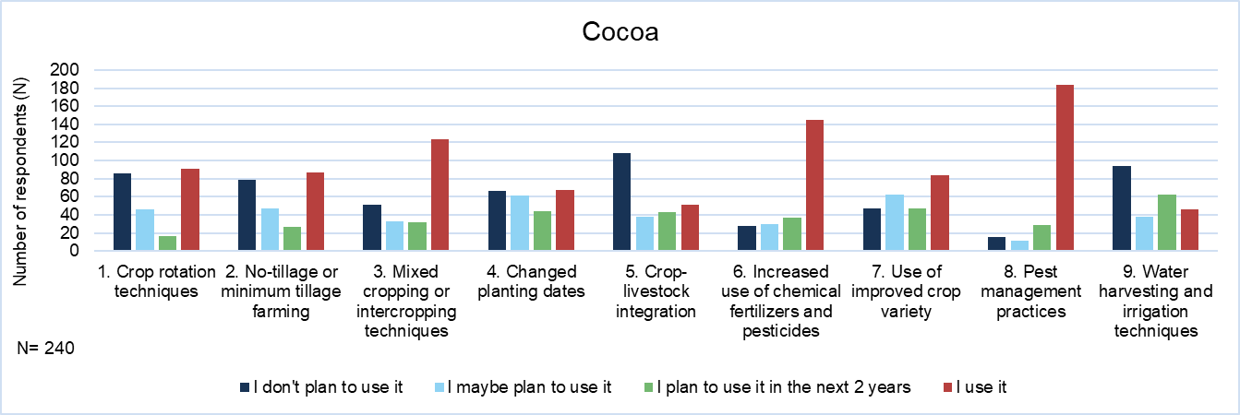
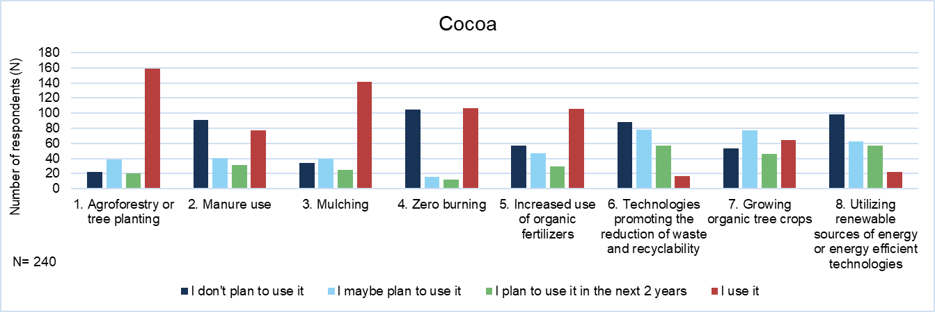
Mesures d'adaptation et d'atténuation qui pourraient nécessiter des services d'IF
Figure 3 : Mesures d'atténuation pour réduire l'empreinte carbone de la production de cacao (Ghana)
Figure 2 : Mesures d'adaptation au changement climatique dans le secteur de la production de cacao (Ghana)
Source : IPC

Slide 25
Mesures d'adaptation et d'atténuation qui pourraient nécessiter des services d'IF
Agriculture
Une irrigation technique qui optimise la ressource en eau dans les zones de sécheresse.
Utilisation et formation sur les semences améliorées et les variétés de cultures résistantes au stress hydrique ou thermique.
Énergie
Utilisation de biodigesteurs pour la production d'électricité en milieu rural.
Eau et assainissement
Amélioration et construction de mini-systèmes de drainage pour l'évacuation des eaux pluviales
Amélioration de la gestion des sols et de l'utilisation de pesticides biologiques, ce qui réduit l'érosion et la pression sur les sols.
Installation d'un couvert végétal contre les risques d'érosion des rivières et d'inondation
Utilisation de sources d'énergie renouvelables (solaire, éolienne, biomasse, déchets, hydraulique, etc.) afin de réduire la vulnérabilité.
Installation de panneaux solaires pour l'alimentation générale liée à l'utilisation de l'irrigation technique.
Construction de mini-centrales hydroélectriques.
Utilisation de pratiques pour la réutilisation de l'eau et formation sur la gestion efficace de celle-ci
Application de dispositifs et réparations pour réduire les fuites dans les réseaux d'eau potable et d'égouts
Installation d'infrastructures et utilisation de techniques de collecte ou de stockage des eaux de pluie (réservoirs, étangs, puits naturels)

Slide 26

Leçons apprises
Pertinence des modèles de simulation du climat et des cultures avec des données d'entrée de haute qualité et en grande quantité.
Solution d'assurance potentielle pour le portefeuille de la banque Agric :
  Type d'assurance : Assurance paramétrique basée sur des données de précipitations maillées.
  Risques couverts : Sécheresse, excès de pluie
Options d'assurance
La banque souscrit une assurance pour protéger son portefeuille agricole contre les risques climatiques majeurs (assurance au niveau méso, et non au niveau de l'exploitation individuelle).
L'agriculteur est obligé de souscrire une assurance pour obtenir un crédit auprès de la banque.
Figure 4 : Exemple de classification des zones climatiques
Notes:
Option 1 :
Avantages : Faibles taux de primes, risque de base minimisé, faibles coûts administratifs (une seule police doit être émise par banque).
Inconvénients : La banque achète une assurance pour protéger son portefeuille agricole contre les risques climatiques majeurs. Les preneurs de crédit (c'est-à-dire les agriculteurs) ne seront pas indemnisés directement par l'assurance.
Option 2 :
Avantages : Faible taux de prime, l'agriculteur obtient un paiement d'assurance en cas d'événement climatique grave, ce qui minimise le risque de défaillance de l'agriculteur.
Inconvénients : Risque de base élevé car le produit d'assurance paramétrique doit représenter les risques de production au niveau de l'exploitation, coûts administratifs élevés pour l'assurance (c'est-à-dire que des milliers de polices doivent être émises).

Slide 28
.
Outils pour traiter et mesurer les risques climatiques dans le portefeuille
Présentateur: M. Marc DAUBREY
Spécialiste Finance Climat / CEO de Green Invest Africa

Slide 29
APPROCHE SPECIFIQUE
Triptyque Risque - Climat - Crédit:
perspective Banque - PME
DEFIS ET REALITES
La perception du risque des PME vertes et verdissantes par les banques
SOLUTIONS POTENTIELLES
Boîte à outils
01
02
03

Slide 30
1- APPROCHE SPECIFIQUE
Triptyque Risque - Climat – Crédit : perspective Banque - PME
SECTEURS D’ACTIVITE DES PME VERTES - CLIMAT
ESG, TFCD
APPROCHE GREEN INVEST
Foresterie durable
Nexus Finance – Climat
Construction de solutions innovantes pour l’accès au financement des PME
Banque
Agriculture durable
Energie (EnR, EE, Transport, Bâtiments…)
Relation Clients
Gestion durable des Déchets
PME vertes et verdissantes
GREEN INVEST
Economie circulaire
Risque Climat
Crédit

Slide 31
Perception du risque des pme vertes ou verdissantes par les banques
(vert/verdissement)
2 – DEFIS ET REALITES
Risques techniques
Critères d’octroi de crédit
Risques spécifiques aux PME (vert/verdissement)
1
Risque de crédit
1
La recevabilité
- PME constitué légalement
- Etats financiers disponible
1
Méconnaissance des secteurs du climat / PME vertes (Benchmarking difficile)
2
Absence d’outils d’évaluation des risques
2
Risque de Marché
2
Les aspects financiers
- Capacité de remboursement
- TRI, la VAN
- Ratio d’endettement financier
3
Risque de liquidité
3
Faible solvabilité
absence de garanties
3
4
Risque opérationnel
Analyses compétitives
- Taux de croissance du marché
- Portefeuille client de la PME
4
Inadéquation entre les besoins et les modes de financement ( crédit à court terme, découverts,…)
4

Slide 32
3- SOLUTIONS POTENTIELLES
Boîte à outils
Garantie / Derisking
Garantie de portefeuille,
Garantie individuelle,
Garantie partielle
Accompagnement
Assistance technique (Renforcement de capacités,
formation, Coaching, mentoring, …)
Monitoring
Finance mixte / Blended finance
Subventions, Green Equity, etc.
Lignes de crédits verts
Approches d’Evaluation des risques
Empreinte carbone
Exposition aux risques climatiques
5

Slide 33
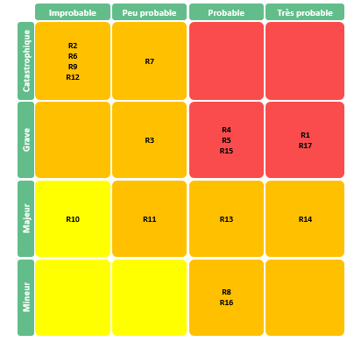
Evaluation du risque climatique des PME vertes
Quelques Indicateurs d’évaluation
Résultat du Dashboard
Secteurs d’activités
Situation géographique
Technologies utilisées
Ressources humaines
Emission des GES
Données historiques Modélisation climatique
Modérée
Critique
Très critique

Slide 34
MERCI DE VOTRE ATTENTION

Slide 35

#MFW4A/EIBWEBINARSERIES
Q&A
Soumettez vos questions via le "Chat" ou "Q & A"

Slide 36
Conclusion : messages clés

Slide 37




#MFW4A/EIBWEBINARSERIES
www.msmefinanceta.eu
Contacts
Programme d’Assistance Technique
eibtawestafrica@ipcgmbh.com
MFW4A
secretariat@mfw4a.org
+225.20.26.39.53
CCIA, Rue Jean Paul II
Abidjan, Côte d’Ivoire
www.mfw4a.org

